Slide 1
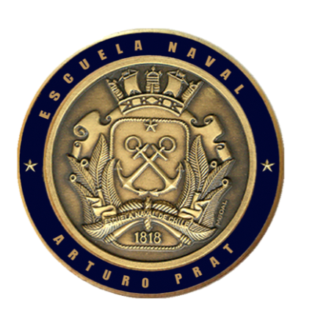
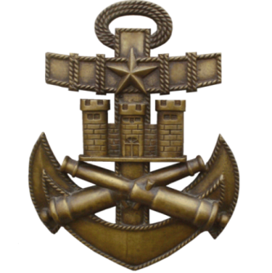
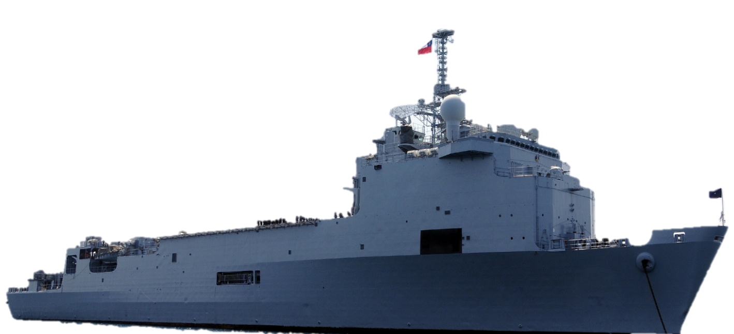
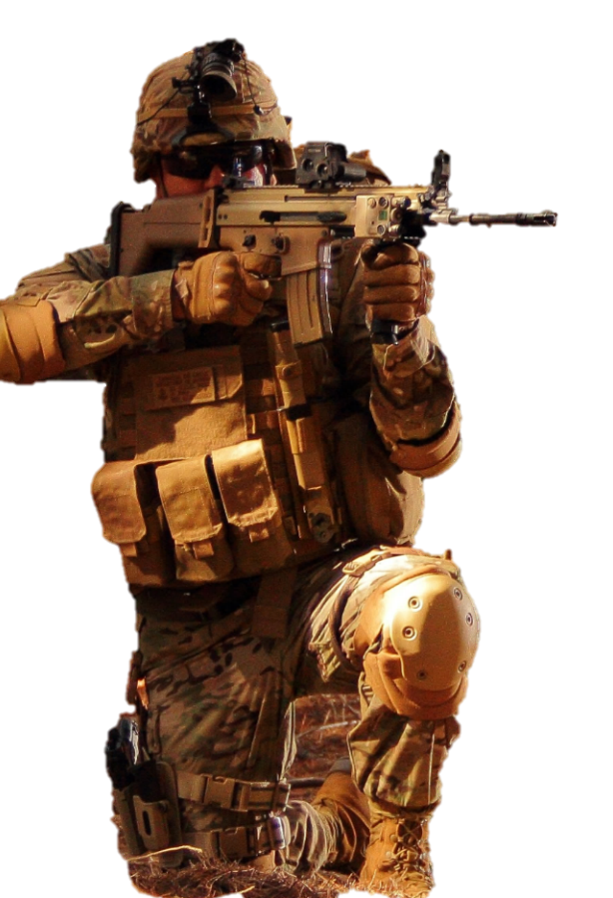
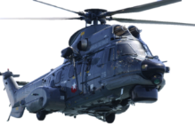
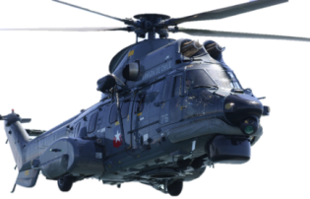
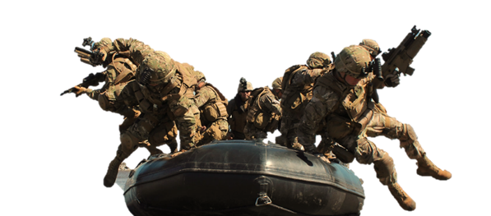
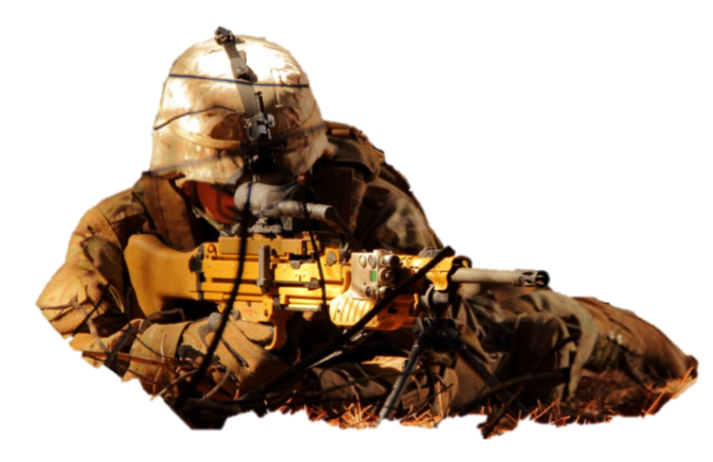
Escuela Naval “Arturo Prat”
Operaciones Anfibias
Doctrina propuesta por la BAE
Conceptos generales
18 de Diciembre 2015

Slide 2
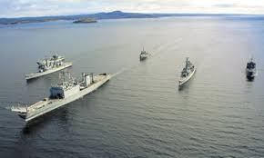
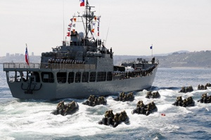

OPERACIONES ANFIBIAS
AO Nueva Doctrina
DEFINICIÓN: Una AO es una operación de carácter militar, preeminentemente naval, lanzada desde el mar por una Fuerza Anfibia (AF), con el objeto de influir en el “Área Litoral” mediante la proyección de una Fuerza de Desembarco (LF) hacia tierra.

Slide 3
OPERACIONES ANFIBIAS
AO Nueva Doctrina
DEFINICIONES DE LA ORGANIZACIÓN:
Fuerza Anfibia (AF).Conjunto de medios navales; de desembarco; aéreos y de fuerzas especiales; debidamente organizados, equipados y entrenados; capaces de ejecutar Operaciones Anfibias. Ésta fuerza se encuentra bajo el mando del Comandante del Componente Marítimo (CCM) y la conforman la Fuerza de Tarea Anfibia (ATF) y la Fuerza de Desembarco (LF).
Fuerza de Tarea Anfibia (ATF). “Organización de Tarea Naval”, conformada con el propósito de participar en la ejecución de una AO, generalmente compuesta por unidades de superficie, aéreas y submarinas, asignadas al Comandante de la Fuerza de Tarea Anfibia (CATF).
Fuerza de Desembarco (LF). “Organización de Tarea Naval”, conformada por unidades de Infantería de Marina, FF.EE, helicópteros de asalto y de ataque, y medios de superficie (conectores), asignados al Comandante de la Fuerza de Desembarco (CLF).

Slide 4
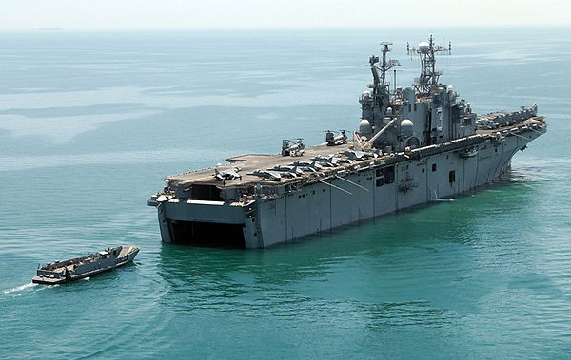
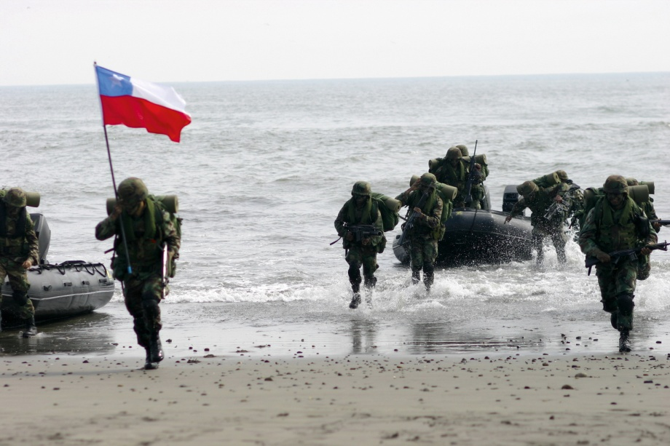
OPERACIONES ANFIBIAS
AO Nueva Doctrina
ORGANIZACIÓN (ALTERNATIVA 1):
ATF y LF dependiendo de un Comandante de la Fuerza Anfibia (AFC) y la conformación de su Estado Mayor (EE.MM.), asumiendo el mando y responsabilidad de la operación.
Conductor Estratégico
Comandante del Componente Marítimo
(MCC)
Fuerza de Tarea Anfibia
(ATF)
Comandante Fuerza Anfibia
(AFC)
Fuerza de desembarco
(LF)

Slide 5
OPERACIONES ANFIBIAS
AO Nueva Doctrina
ORGANIZACIÓN (ALTERNATIVA 2):
ATF y LF dependiendo directamente del Comandante del Componente Marítimo, normalmente para operaciones de menor escala y complejidad.
Conductor Estratégico
Comandante Componente Marítimo
(MCC)
Fuerza de Tarea Anfibia
(ATF)
Fuerza de Desembarco
(LF)

Slide 6
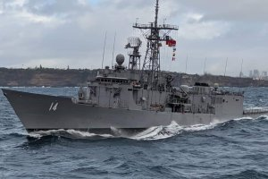
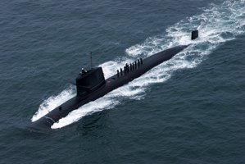
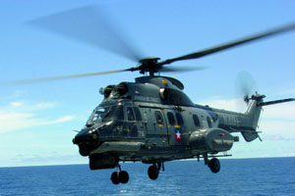
FUERZA TAREA ANFIBIA (F.T.A.)
Denominación del total de las Unidades Navales, de superficie y submarinas, asignadas a la F.T.A.
Eventualmente incluidos medios requisados, necesarios para cumplir la tarea de transporte de la fuerza y sus abastecimientos.
Considera los medios aeronavales de apoyo asignados a la F.T.A.

Slide 7
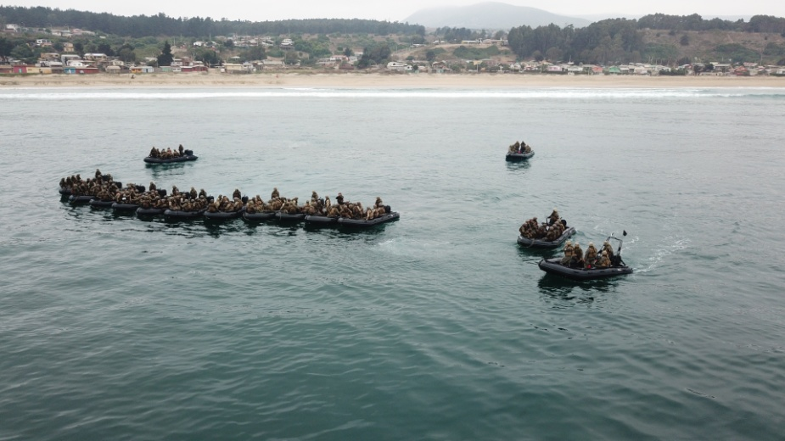
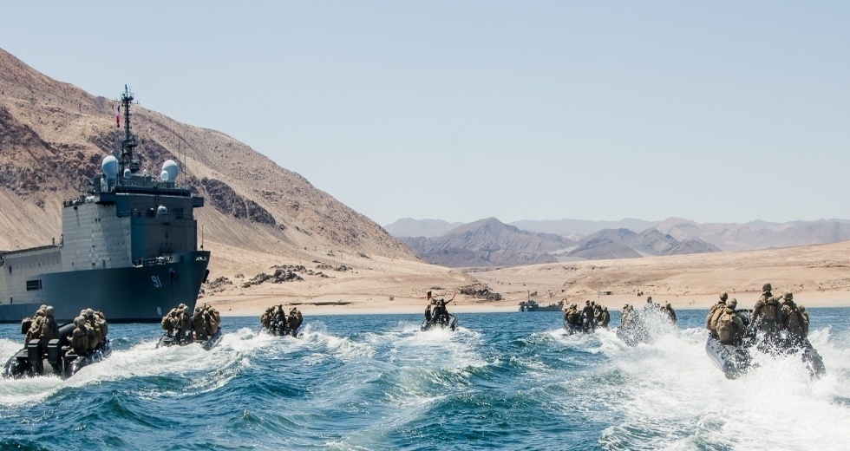
FUERZA DE DESEMBARCO (F.D.)
Denominación del total de las unidades de Infantería de Marina, asignadas a la F.T.A. para ejecutar una Operación Anfibia.

Slide 8
área objetivo
Zona geográfica dentro de la cual se encuentran los objetivos de la F.T.A. e incluye el espacio marítimo, terrestre y aéreo necesario para su conquista y mantención.
Esta zona es definida por el mando que da origen a la O.A. en la Directiva de Iniciación.
Puede contener una o más Áreas de Desembarco.

Slide 9
área de desembarco
Zonas geográficas, ubicadas dentro del Area Objetivo, en la que se desarrollan operaciones de desembarco. Comprenden los espacios marítimos, aéreos y terrestres, necesarios para la ejecución y apoyo al desembarco y el establecimiento de la Cabeza de Playa.
Puede contener uno o más sitios de desembarco.

Slide 10
SITIOS de desembarco
Segmentos continuos de costa, que permiten el desembarco de tropas, equipos y abastecimientos.
Comprenden desde una playa aislada hasta un tramo ininterrumpido de playas utilizables. Pueden contener una o mas playas de desembarco.

Slide 11
PLAYAS de desembarco
Son los tramos de costa utilizables para el desembarco de una unidad anfibia, ubicadas en las proximidades de los objetivos iníciales de la F.D.; se designan con colores y números para facilitar su individualización.
(EJEMPLO: PLAYA AZUL 1, AZUL 2, VERDE 1, VERDE 2)

Slide 12
ZONA DE ATERRIZAJE PARA HELICÓPTEROS
Espacio considerado APTO para el aterrizaje de los helicópteros.
Existen Zonas – Sitios y Puntos de aterrizaje.
Un Sitio de Aterrizaje debe ser operado.

Slide 13
OPERACIONES ANFIBIAS
DOCTRINA NUEVA
Tipos de Operaciones Anfibias:
Actualmente, de acuerdo a lo establecido en el ATP 8 - Vol I, Ed. D, de la doctrina OTAN, se definen cinco tipos de AO:
Asalto Anfibio: Es el tipo de AO más completa e involucra el establecimiento de una LF en una costa hostil o potencialmente hostil por un tiempo indeterminado. La necesidad de crear rápidamente la suficiente potencia de combate en tierra, partiendo desde cero, es la principal diferencia entre una AO y una operación terrestre.
Incursión Anfibia: Operación que implica una rápida acción sobre un objetivo o la ocupación temporal de éste, seguido por una retirada y un reembarque planificado. Las incursiones anfibias se pueden ejecutar para cumplir con alguno de los siguientes objetivos:
Infligir pérdidas o daños.
Obtener información.
Provocar una diversión.
Capturar, recuperar o evacuar personal o material.

Slide 14
OPERACIONES ANFIBIAS
DOCTRINA NUEVA
Tipos de Operaciones Anfibias:
Retirada Anfibia: Operación ejecutada para extraer fuerzas por mar desde una costa hostil o potencialmente hostil con la finalidad de re-desplegarlas a una nueva Área de Operaciones (AOO) o de extraerlas para evitar su destrucción.
Demostración Anfibia: Destinada a confundir al enemigo por medio de un despliegue de fuerzas, con el propósito de inducir a adoptar un curso de acción desfavorable.
Respuesta a Crisis y Otras Operaciones. Las capacidades de las AF pueden ser especialmente adecuadas para desarrollar operaciones militares distintas de la guerra (MOOTW), tales como NEO o HA/DR. Una NEO se puede ejecutar mediante una Incursión Anfibia con consideraciones menores en la planificación, mientras una operación HA/DR requerirá mayor flexibilidad durante su planificación y ejecución, basado en el tipo de asistencia y de apoyo requerido para cada emergencia o catástrofe.

Slide 15
Fases de una operación anfibia
PLANEAMIENTO.
Abarca el período comprendido desde la promulgación de la Directiva de Iniciación (D. de I.) hasta el embarque y se caracteriza por la necesidad de planeamiento concurrente, detallado y paralelo, por parte de todas las fuerzas participantes. Sin embargo, el planeamiento anfibio es un proceso continuo, que no cesa, hasta el término de la operación.

Slide 16
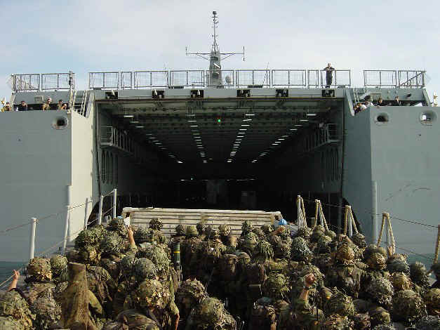
Fases de una operación anfibia
EMBARQUE.
Abarca el período en el cual las fuerzas, con su material y abastecimiento, se embarcan en los buques designados (se requiere muy buena coordinación y plan de comunicaciones).

Slide 17
Fases de una operación anfibia
ENSAYO.
Comprende el período durante el cual se practica la operación en un área de similares características, con el propósito de: (puede ser completa o parcial)
  Probar la adecuación de los planes, su sincronización en tiempo y el alistamiento para el combate, de las fuerzas.
  Asegurar que todos los escalones estén familiarizados con los planes.
  Comprobar las comunicaciones.

Slide 18
Fases de una operación anfibia
MOVIMIENTO AL ÁREA OBJETIVO (TRAVESÍA).
Comprende el período de navegación de la FTA desde los puntos de embarque hasta el Área Objetivo. Durante esta fase la Fuerza de Desembarco desarrolla las siguientes tareas:
  Contribuir a las tareas administrativas de cada uno de los buques (cocina, limpieza, ordenamiento de la carga, etc.)
  Apoyar al sistema de guardias y zafarranchos.
  Repaso de planes y de tareas en el zafarrancho anfibio.
  Limpieza de armamento y preparación de equipo.
  Descanso.
  Mantenimiento de la salud física y mental.

Slide 19
Fases de una operación anfibia
OPERACIONES DE CONFIGURACIÓN.
Las operaciones pre-desembarco son para contribuir a crear las condiciones favorables que permitan cumplir la misión de la F.T.A y pueden ser Operaciones Pre-Día “D” ó Pre-Hora H.
  Fintas Anfibias
  Operaciones de Interdicción o acción directa de FF.EE.
  Bombardeo Aéreo y Naval, FAN o FAA.
  Operaciones aéreas para obtener el control local del aire.
  Obtención de Información (Reconocimientos).
  Operaciones sicológicas y no convencionales.
  Limpieza de minas.

Slide 20
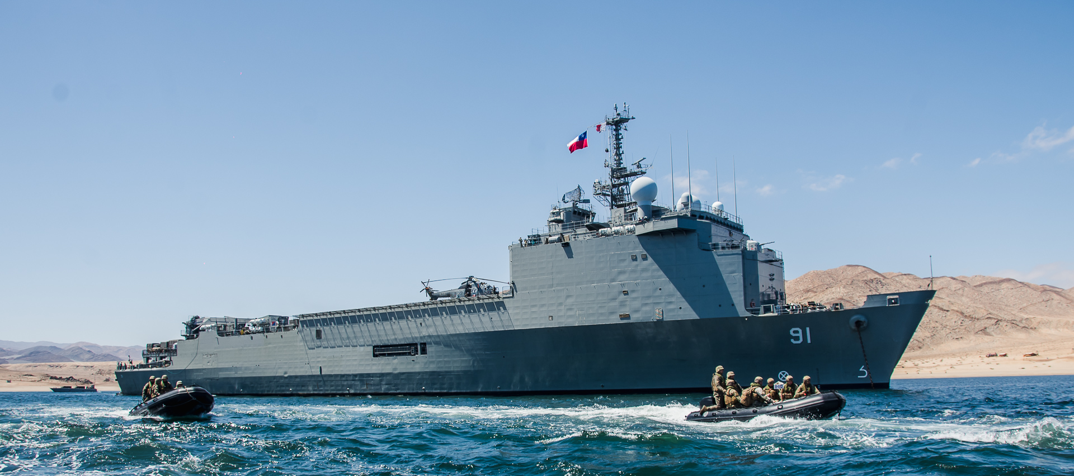
Fases de una operación anfibia
ACCIÓN.
Abarca el período comprendido entre la llegada, del grueso de las fuerzas de asalto, al Area Objetivo y el cumplimiento de la misión de la AF.
Esta fase incluye la preparación final del Area Objetivo, el movimiento buque-playa ó buque-objetivo, las operaciones tácticas necesarias para la conquista de objetivos, las operaciones de apoyo a la F.D. (apoyo de fuego y logístico) y el establecimiento de instalaciones de mando, control, refuerzo y apoyo en tierra.

Slide 21
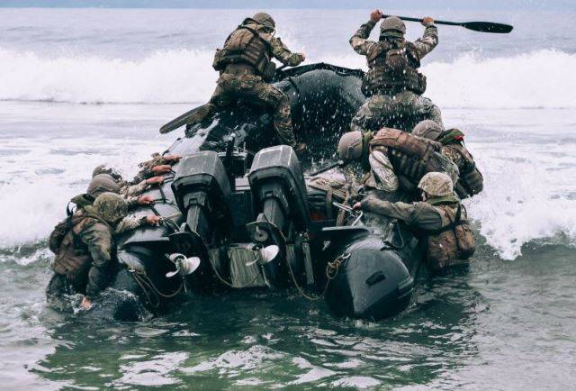
Fases de una operación anfibia
TÉRMINO.
Abarca el período considerado para la Retirada y Re-embarque ó la entrega de la responsabilidad a otras Fuerzas designadas.
Implica haber dado cumplimiento a la MISIÓN de la AF.

Slide 22

NECESIDADES OPERACIONALES PARA REALIZAR UNA O.A.
Control local del mar y del aire, en el Área de Operaciones.
Contar con una Superioridad relativa de combate terrestre.
Capacidad para prestar apoyo continuo a las fuerzas en tierra.

Slide 23
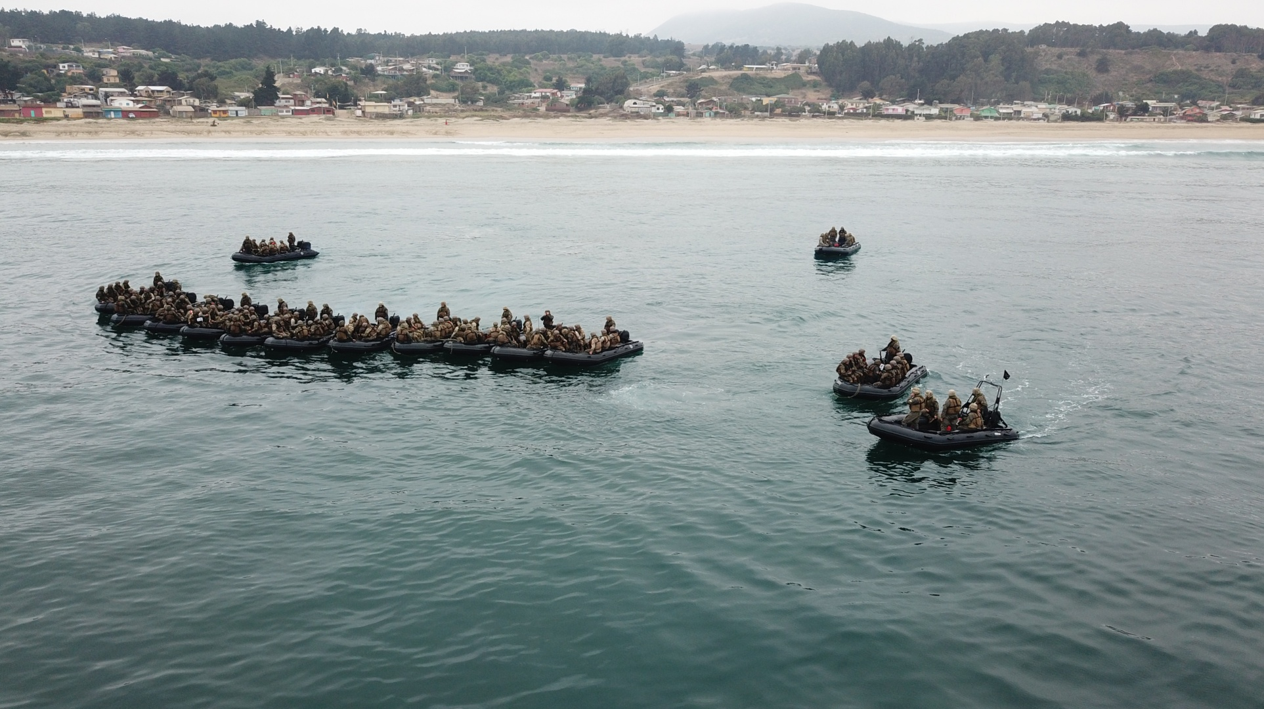
TÉCNICAS Y TÁCTICAS PARA LOGRAR UNA supremacía relativa DE COMBATE
Efectuar la aproximación preferentemente de noche o en condiciones de baja visibilidad.
Realizar Fintas para engañar o dislocar el dispositivo enemigo.
Desembarcar donde menos se lo espera el enemigo.
Sorprender inicialmente con un movimiento Transhorizonte.
La Descarga General, en mínimo tiempo y exposición de los medios.
Mantener la cobertura de superficie y aérea en el AO.

Slide 24
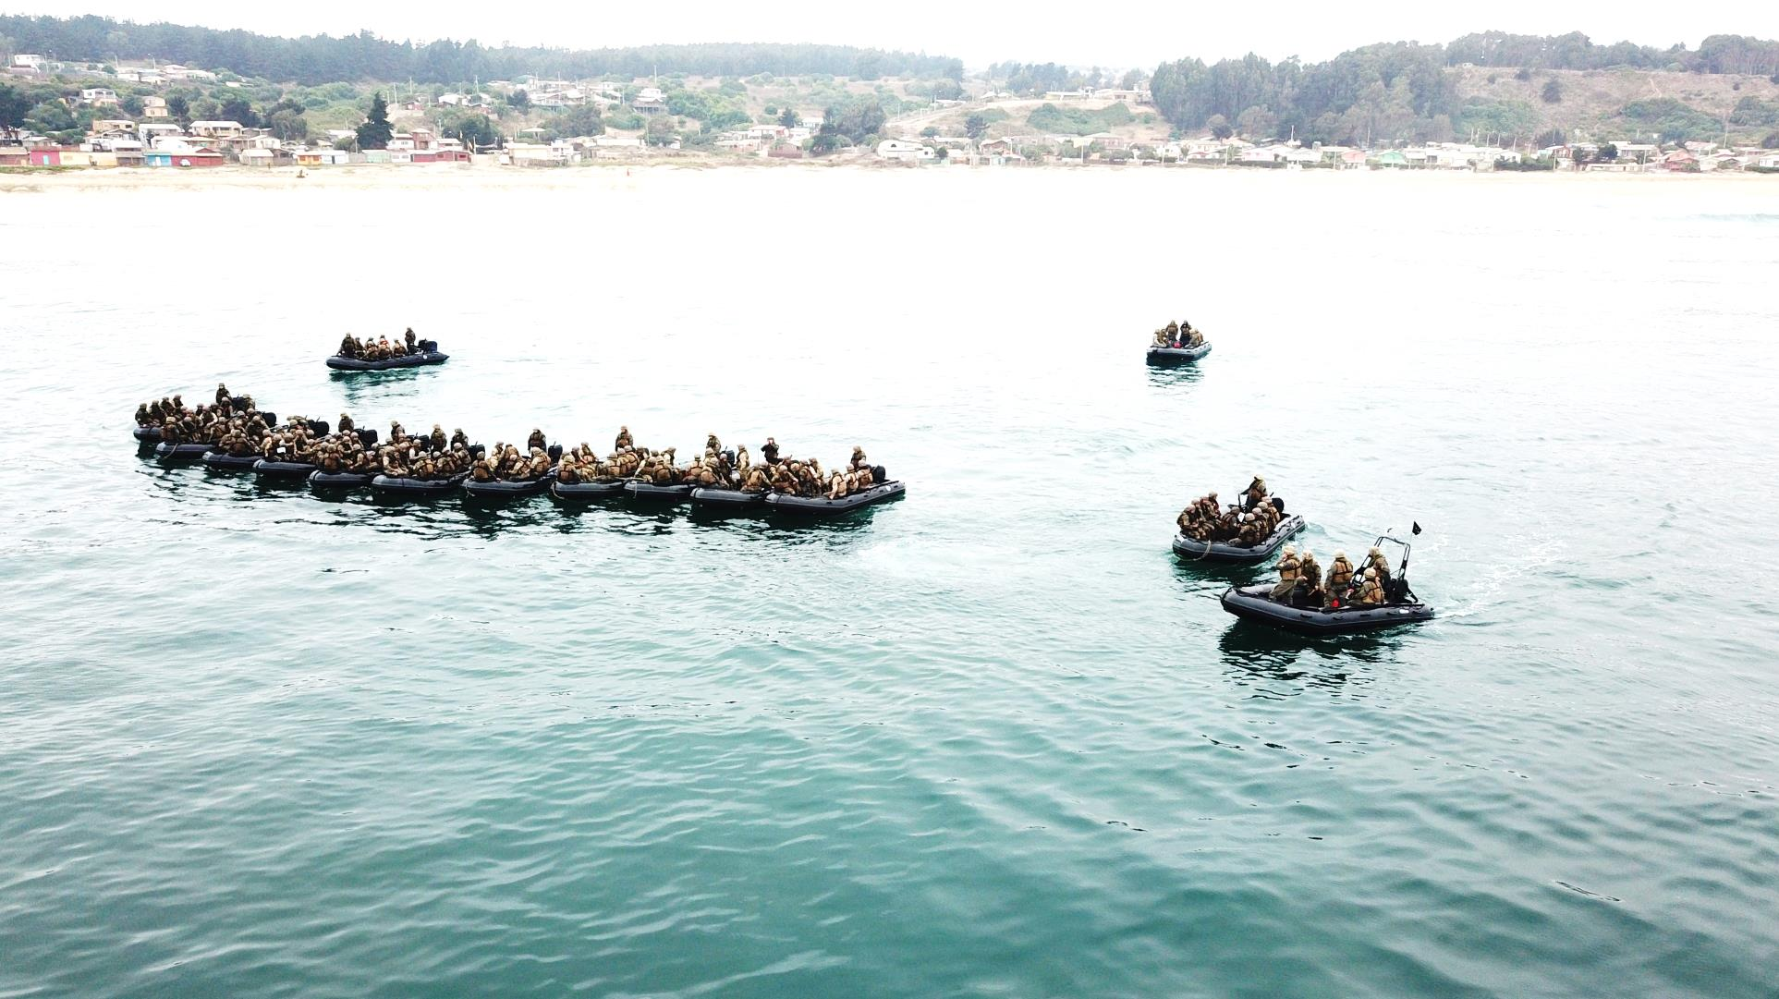
TÉRMINO DE LOS CONCEPTOS GENERALES

